Slide 1
Ide Bisnis
Candra Zonyfar, M.Kom

Slide 2
Ide Bisnis (Barringer & Irreland, 2010)
Setiap bisnis berasal dari sebah ide.
Ide bisnis biasanya singkat dengan penjelasan secara rinci bagaimana bisnis tersebut bisa berjalan.
Barringer & Irreland (2010)

Slide 3
Mengembangkan Ide
Produk/jasa
Sasaran
Pemasaran
Manfaat
Technopreneurship (2015)

Slide 4
Menciptakan Ide Bisnis
Brainstorming
FGD
Perpustakaan dan Internet
Customer Advisory Board
Barringer & Irreland (2010)

Slide 5
Menentukan Ide Bisnis
Yang membuat anda bangn pagi sekali karena ingin melakukannya
Yang membuat anda lupa bahawa anda bisa lelah
Yang membuat anda lupa bahwa tidur itu perlu
Yang membuat anda hanya makan sekali dalam seminggu
Technopreneurship (2015)

Slide 6
Menentukan Ide Bisnis
Ide bisnis kita
Kebutuhan customer
Aktivitas kompetitor
Technopreneurship (2015)

Slide 7

Menentukan Ide Bisnis
Barringer & Irreland (2010)

Slide 8
Menentukan Ide Bisnis
Pilih ide konkret
Pilih ide yang mudah untuk dipasarkan
Pilih ide yang cocok dengan karakter kita
Pilih ide yang beresiko kecil
Pilih ide yang dapat bertahan
Technopreneurship (2015)

Slide 9
Menguji Ide Bisnis
Analisis SWOT
Technopreneurship (2015)

Slide 10

Menguji Ide Bisnis

Slide 11
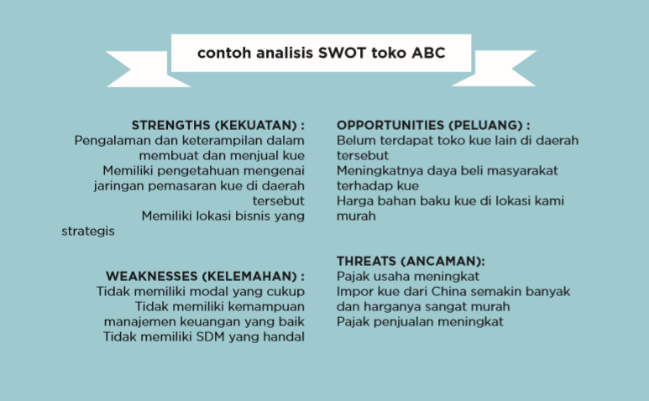
Menguji Ide Bisnis

Slide 12
Prinsip Dasar Bisnis
Selalu berkomitmen dalam berbisnis
Bagi keuntungan anda dengan semua rekan anda dan memperlakukan mereka sebagai mitra
Memotivasi mitra anda
Selalu berkomunikasi kepada mitra kerja
Menghargai semua rekan kerja
Walton & Huey (1992)

Slide 13
Prinsip Dasar Bisnis
Rayakan kesuksesan anda
Coba meminta masukan yang baik dan yang buruk dari para karyawan
Selalu memuaskan pelanggan
Harus bisa mengendalikan biaya pengeluaran dan lebih baik dari competitor
Coba cari ide yang berlawanan
Walton & Huey (1992)

Slide 14
End of slide

Slide 15
Diskusi dan Pertanyaan

Slide 16
Quiz
Temukan sebuah Ide Bisnis yang menjelaskan: Produk/Jasa, Manfaat produk, Pemasaran, Sasaran.
Evaluasi ide bisnis dengan menggunakan Analisis SWOT!
Pengumpulan: email ke candra@ubpkarawang.ac.id
Batas akhir: sebelum pertemuan berikutnya.

